Slide 1
RealTime OS FreeRTOS auf dem STM32F4
Christoph Bläßer & Michael Ebert

Slide 2
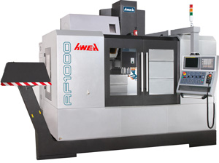
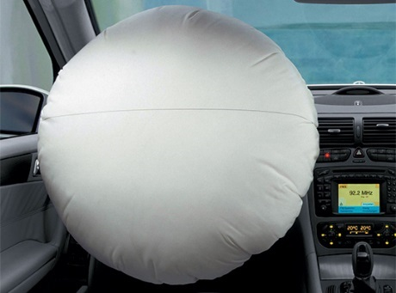
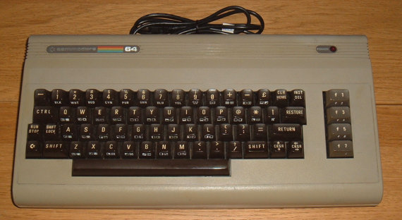
Was sind Echtzeitsysteme?
Ein System, das eine Aufgabe in definierten zeitlichen Grenzen ausführt.
Es ist somit vorhersehbar und deterministisch.
Harte Echtzeitsystem | Weiche Echtzeitsystem
Ein Überschreiten der definierten zeitlichen Grenzen macht das gesamt System unbrauchbar. | Ein Überschreiten der definierten zeitlichen grenzen ist kurzfristig erlaubt. Dies führt z.B. zu einer verzögerten Übertragung.
Notes:
Ausdrücklich: Echtzeit heißt nicht besonders schnell

Slide 3
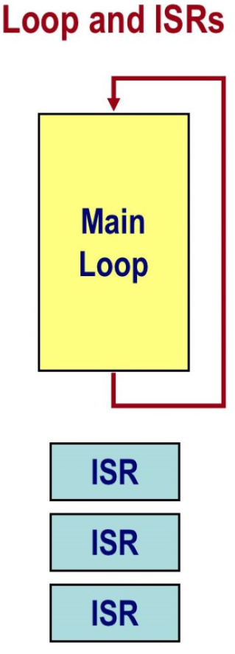
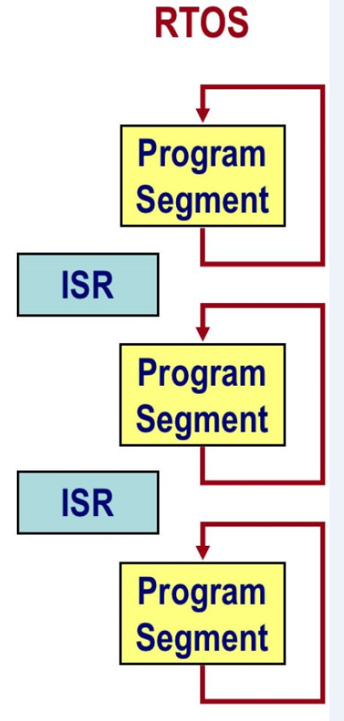
Embedded Anwendungen
Loop
RTOS
Sequenziell
Keine Timer-Abstraktion
Kein Overhead
Abhängige Programmabschnitte
CPU hogging
Schlecht Erweiterbar
Nebenläufig
Abstrahiert Timings
Funktionsoverhead
Eigenständige Module
CPU hogging vermeidbar
Sehr gut für Teamarbeit
VS
Notes:
Beispiel: Arduino
Wie eignet Sich ein RTOS für Echtzeitsystem : Scheduling Strategien, Interprozesskommunikation
Beide geeignet abhängig vom Kontext.
Übergabe Christoph: Geschichte / Aufbau / Einrichtung
Task besteht ist eine eigene Programmeinheit. Hat einen eigenen Stack und einen TCB für Controll infromationen und Register

Slide 4
Dynamische Speicherallokation
STD C Lib malloc() / free()
pvPortMalloc() / pvPortFree()
Nicht Thread safe
Nicht deterministisch
Tendieren zu Fragmentierung
Schwer zu debuggen
Benötigen viel Speicher
Individuell
5 Templates Heap1 – Heap5
Thread safe
Deterministisch*
Notes:
Beispiel Implementierung Heap 1 zeigen.

Slide 5
Dynamische Speicherallokation
Stack X
pvPortMalloc()
xTaskCreate()
TCB X
pvPortFree()
xTaskDelete()
Sem 1
Sem 1
uHeap [maxHeapSize]
Speicheralgorithmus
FreeRTOS API
Stack 1
Stack 1
TCB1
TCB1
Notes:
Nebenläufigkeit hat Auswirkung: „Thread safe“

Slide 6
Sicherheit Speicherverwaltung
Heap / Stackoverflow
Sem 2
Stack X
Problem dynamisches Speicher Allokation:
Schwer zu debuggen
Kann erst nach langer Zeit auftreten
Ende mit Systemabsturz (HardFault)
Stack X
TCB X
TCB X
Sem 1
Sem 1
Abhilfe statische Speicher Allokation:
Speicher zu Kompilierzeit bekannt
Gewöhnlich mehr Speicher benötigt
Andere Erzeugerfunktionen
Stack 1
Stack 1
TCB1
TCB1

Slide 7
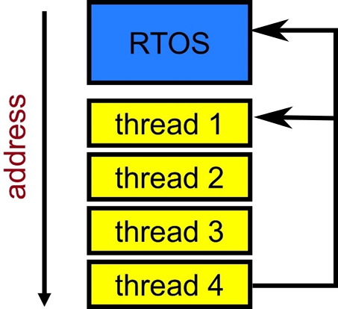
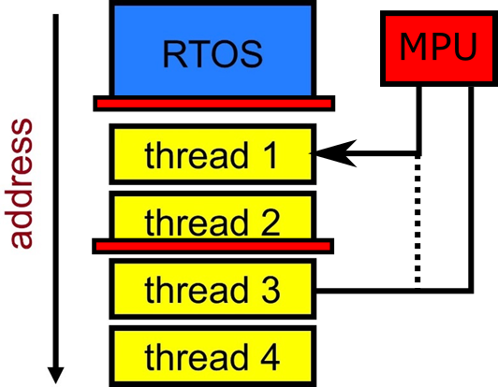
Gefahren der Speicherverwaltung
Fehlerhafte Speicherzugriffe
Problem gemeinsamen Adressraum:
ungewollte Speicherzugriffe z.B. durch Pointer
Fehler können z.T. nur sporadisch in auftreten
Sehr schwer zu analysieren durch Nebenläufigkeit
Abhilfe durch Einsatz einer MPU
MPU kontrolliert Zugriffe auf Speicher
Zugriffe über Berechtigungen
Zugriff auf Kernel nur über API Möglich
Nicht für alle Mikroprozessoren verfügbar

Slide 8
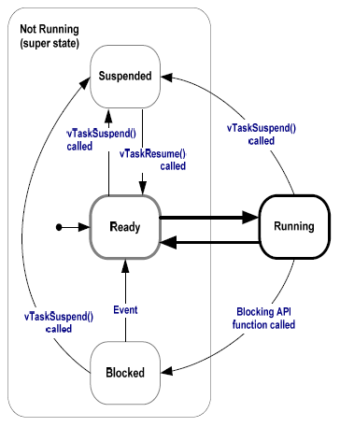
Ein(e) Task
ist eine eigenständige Programmeinheit
Wird mit xTaskCreate() erzeugt
Wird mit xTaskDelete() gelöscht
Wird in einer Schleife ausgeführt
Synchronisierung / Kommunikation
Interprozesskommunikation
Timerevent
besteht aus
TCB (Task Control Block)
Stack
hat eine Priorität
wird in Listen verwaltet
Kann folgende Zustände annehmen
Einmalige Ausführung wird „Task job“ genannt

Slide 9
Scheduling

Slide 10
Scheduling Algorithmen

Slide 11
Low Power

